Slide 1

Курсовая работа по теме: "проектирование локальной вычислительной сети"
Министерство образования и науки РС (Я) ГАПОУ РС (Я) "ЯКУТСКИЙ КОЛЛЕДЖ СВЯЗИ И ЭНЕРГЕТИКИ им. П.И. Дудкина"
Разработал студент группы ССА-19 Чириков И.Н.И.Н.И.Н.И.Н.B Руководитель преподаватель ЯКСЭ Саввина Е.В.
Якутск 2022

Slide 2
Актуальность
Локальная вычислительная сеть (ЛВС) на сегодня является важным компонентом для любого предприятия, не важно даже какого размера, ЛВС упрощает большинство задач, касающихся работы. Но важно понимать, что локальную сеть необходимо построить правильно, желательно с учетом на будущее расширение сети. Помимо этого, нужно поддерживать работу сети, следить за ее состоянием и за безопасностью. Этими задачами занимаются сетевые и системные администраторы.

Slide 3
Цели и задачи
Цель работы состоит в составлении, создании и настройке локальной сети предприятия.
Задачи:
составить схему предприятия;
выбрать вид топологии сети;
рассчитать конечную длину кабеля;
составить таблицу оборудования;
расписать технико-экономическое обоснование выбранного оборудования;
провести разделение сети на подсети;
выполнить задание варианта №2;
провести администрирование ЛВС.

Slide 4
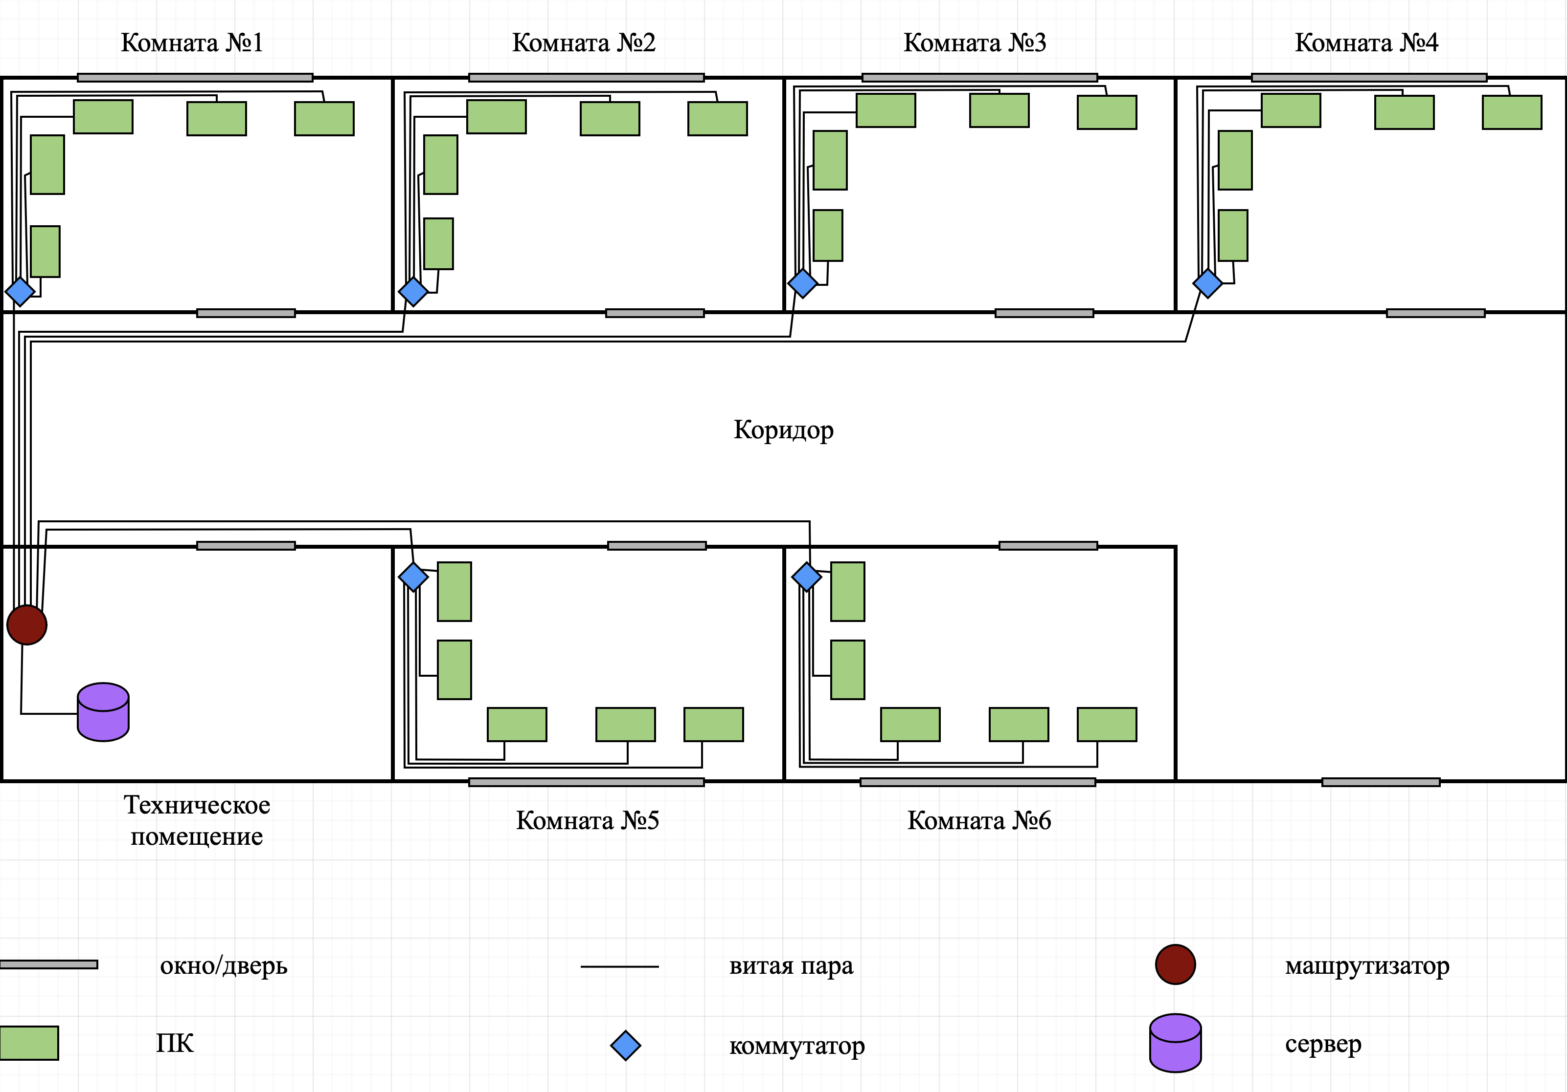
Структура предприятия
Цена создания локальной вычислительной сети составила 1,2 млн. рублей

Slide 5
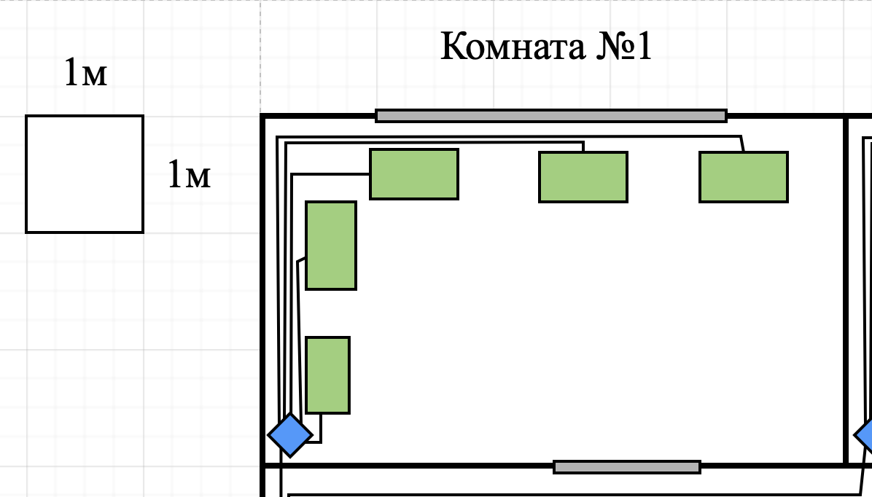
Расчет необходимой длины кабеля
Итоговая длина кабеля составила 256м, из них 156м проложены по комнатам, а остальные 100м проложены по коридору

Slide 6
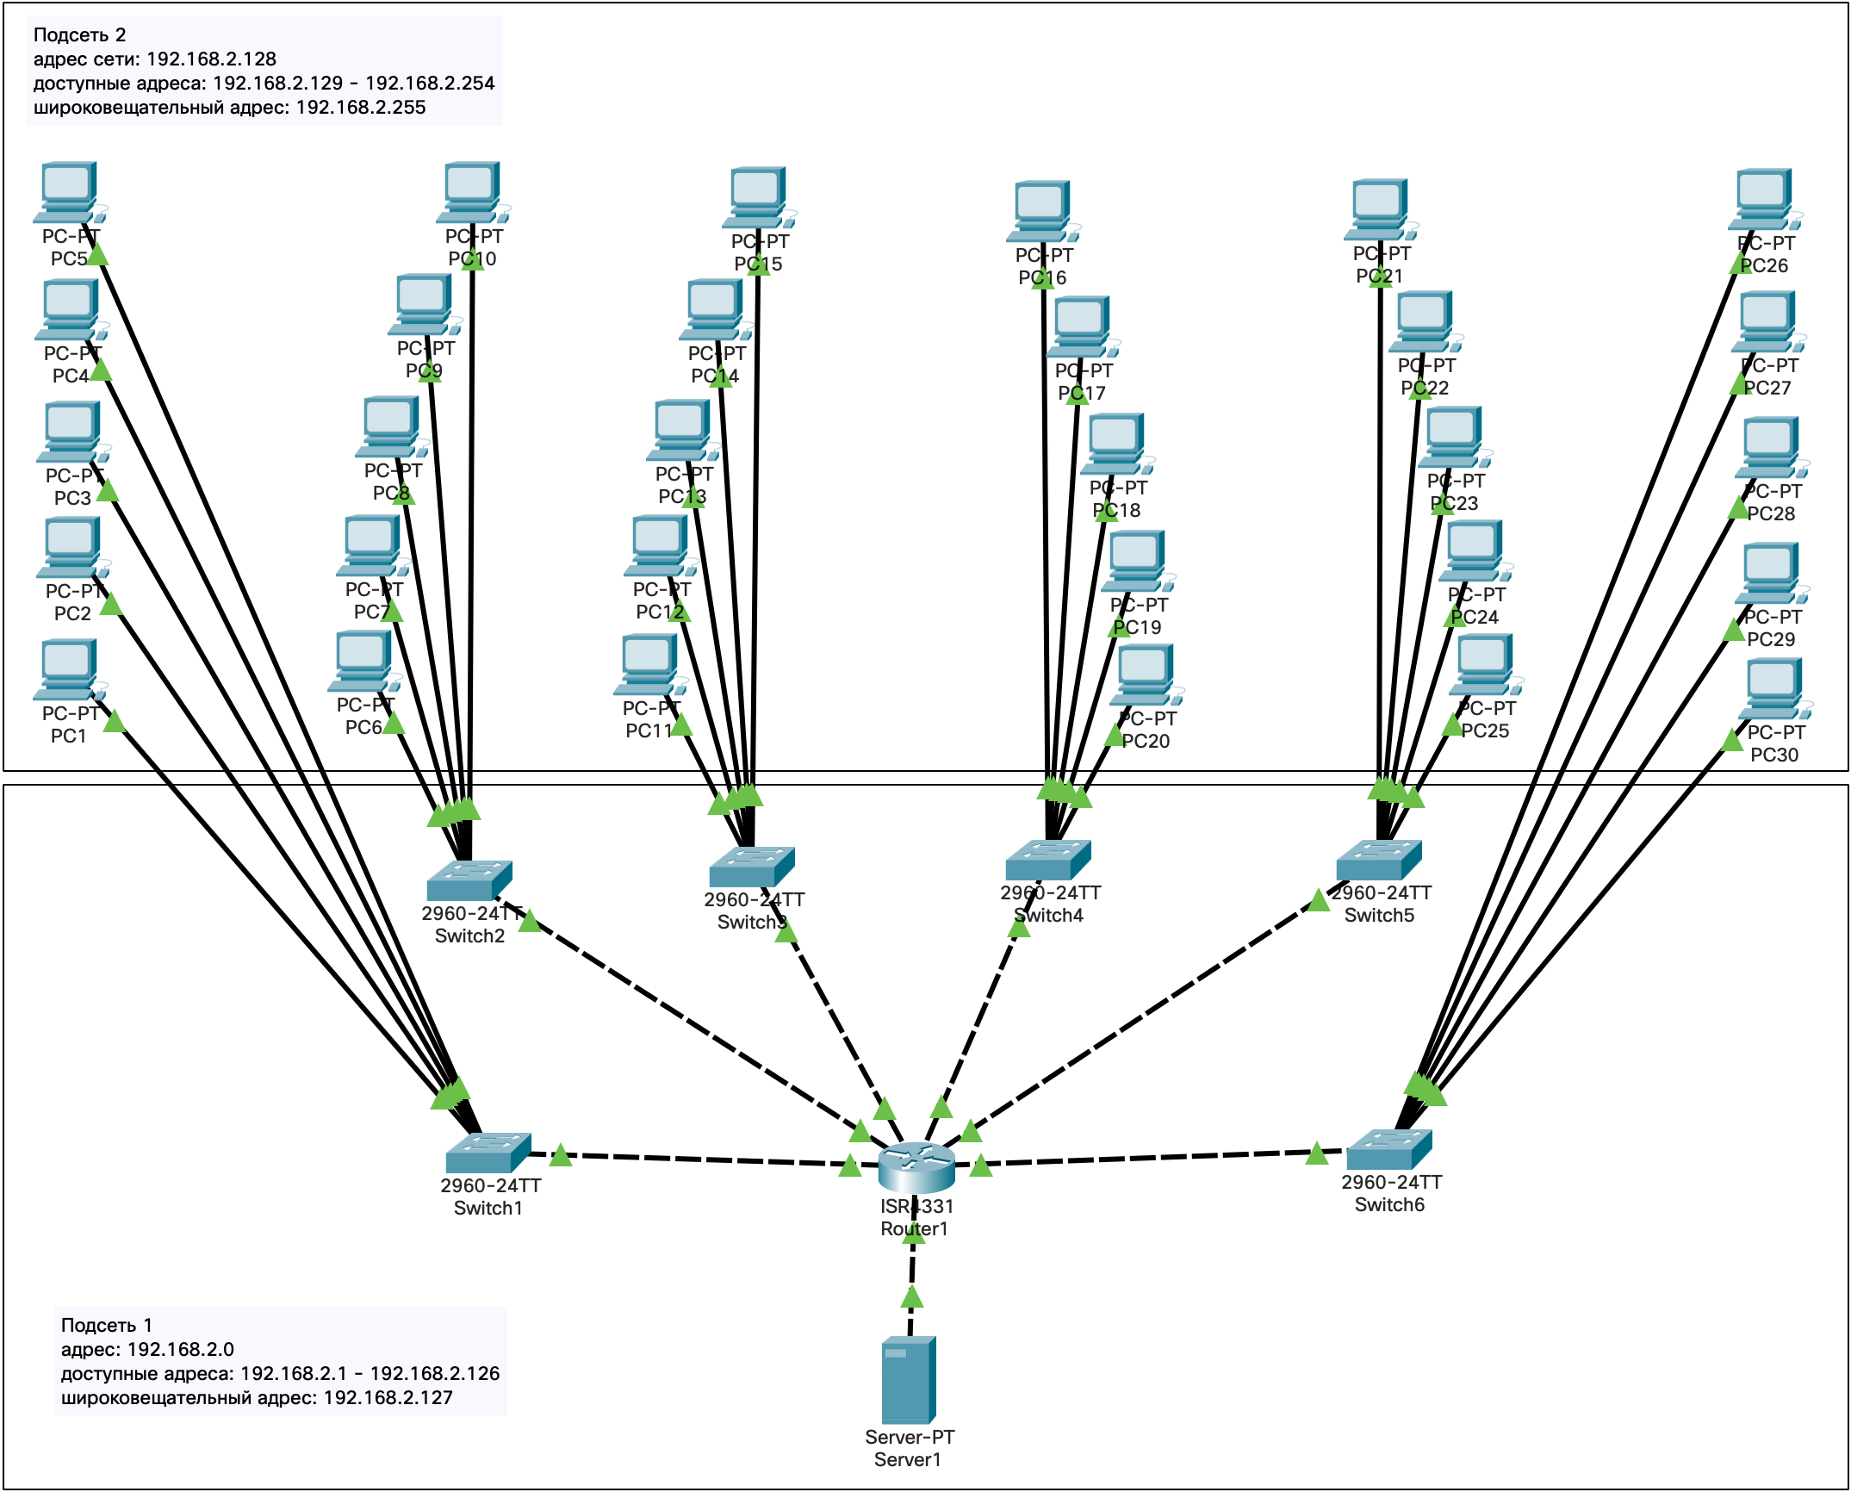
Деление на подсети

Slide 7
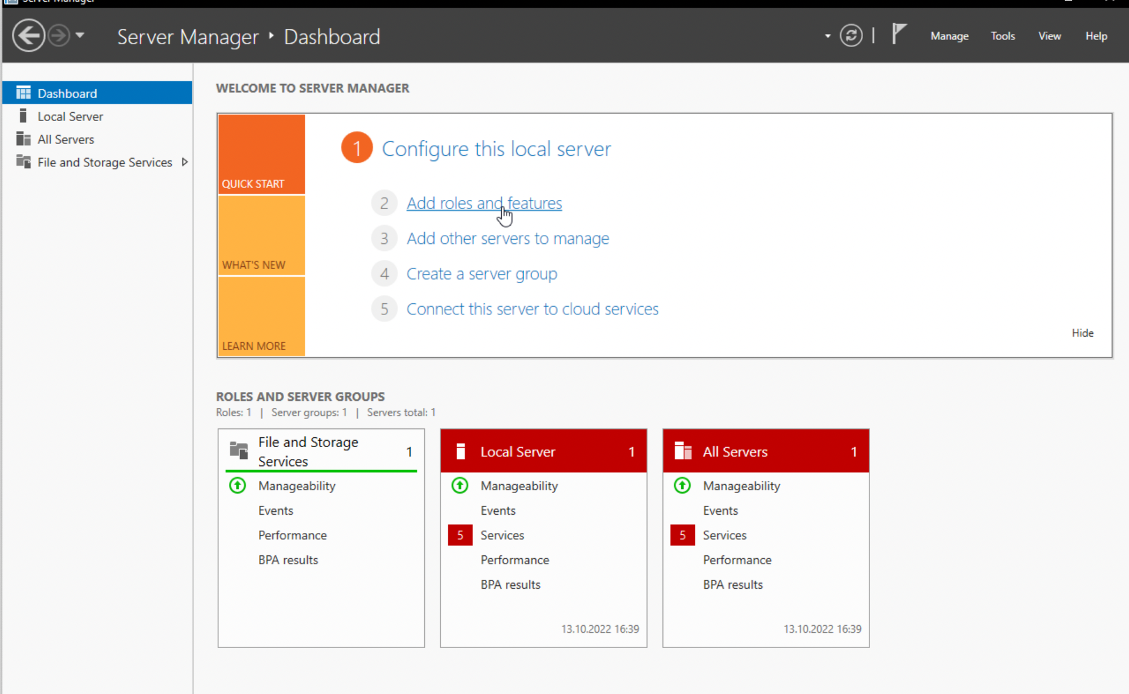
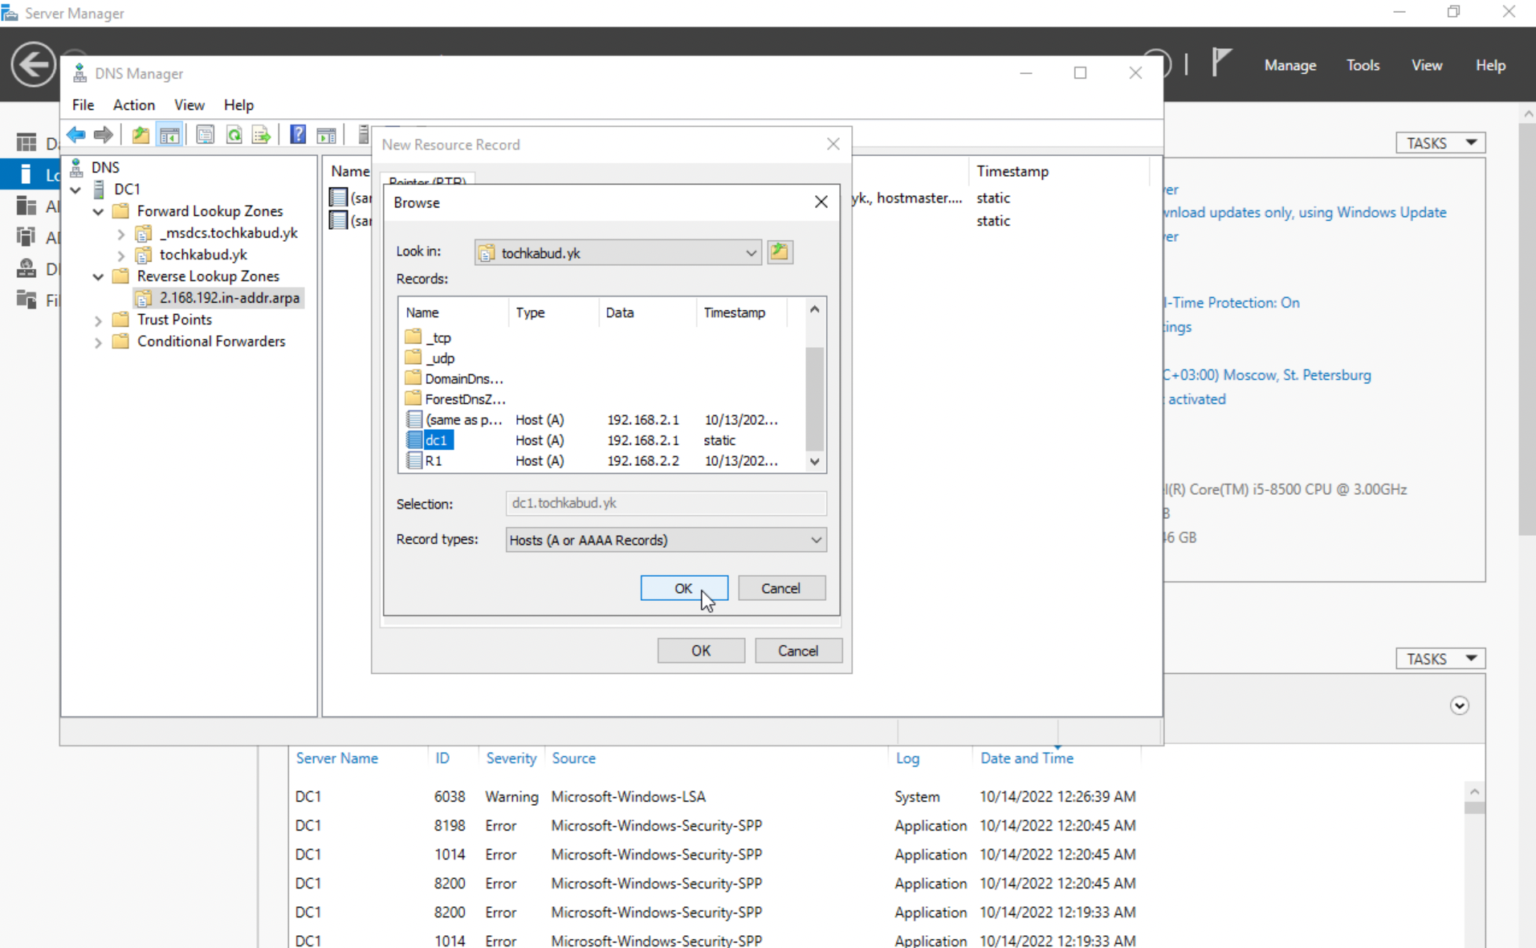
Администрирование

Slide 8
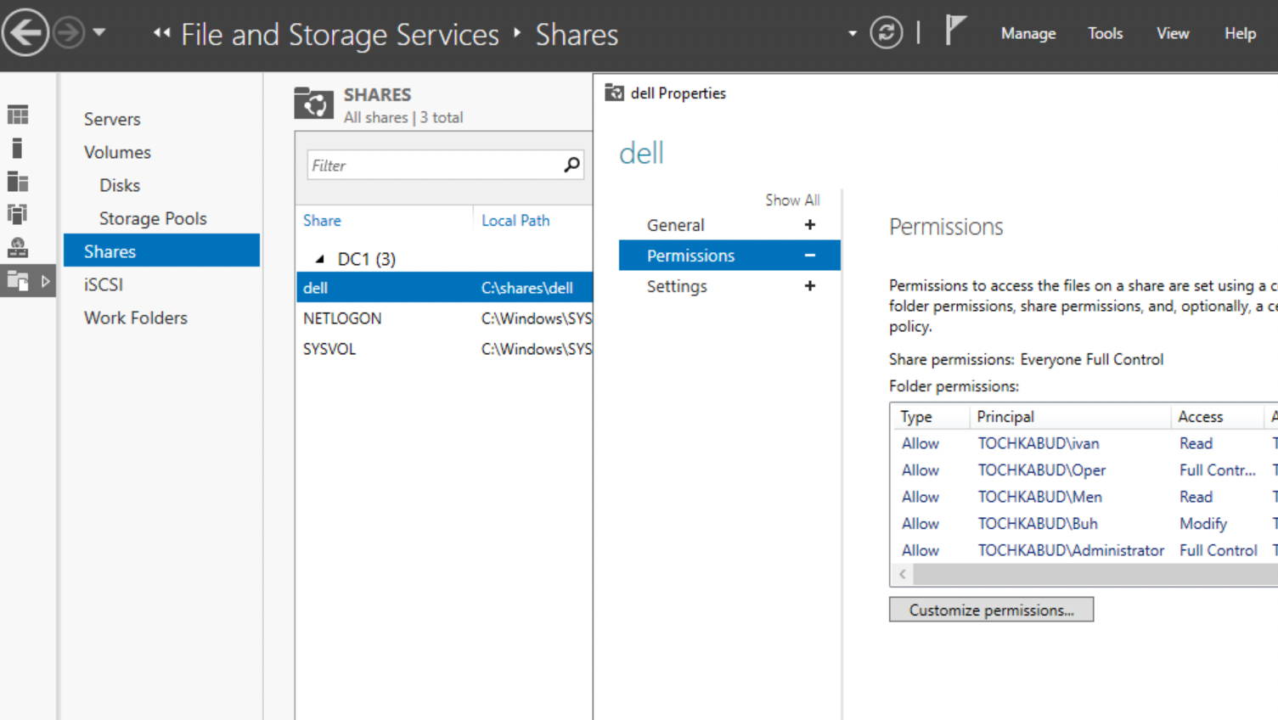
Задача по созданию сетевого ресурса и настройке безопасности

Slide 9
Заключение

Slide 10
Курсовая работа по теме: "проектирование локальной вычислительной сети"
Министерство образования и науки РС (Я) ГАПОУ РС (Я) "ЯКУТСКИЙ КОЛЛЕДЖ СВЯЗИ И ЭНЕРГЕТИКИ им. П.И. Дудкина"
Разработал студент группы ССА-19 Чириков И.Н.И.Н.И.Н.И.Н.B Руководитель преподаватель ЯКСЭ Саввина Е.В.
Якутск 2022

